Slide 1


TRƯỜNG TIỂU HỌC HÒA NGHĨA
CHÀO MỪNG QUÝ THẦY CÔ
VỀ DỰ GIỜ THĂM LỚP
Môn Đạo đức

Slide 2
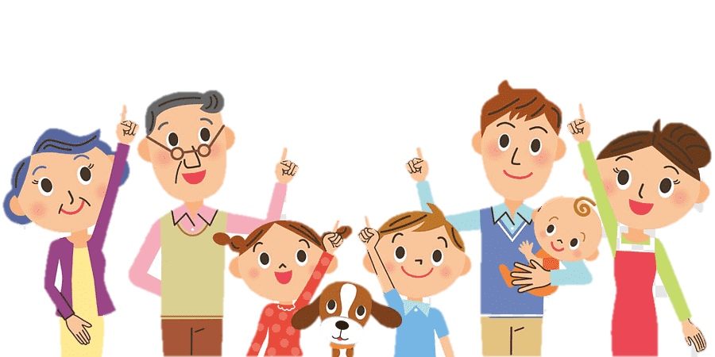
CHỦ ĐỀ 3: QUAN TÂM, CHĂM SÓC NGƯỜI THÂN TRONG GIA ĐÌNH

Slide 3

Bài hát: “Con chim vành khuyên ”

Slide 4
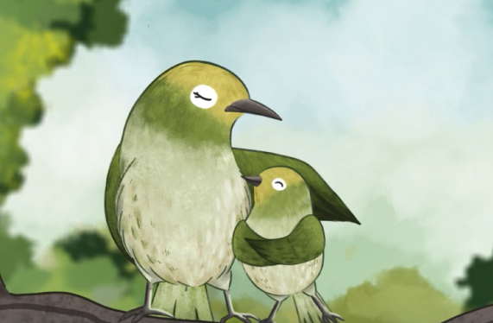
Khi chim vành khuyên gặp người lớn, bạn ý đã làm gì?

Slide 5
Bài 6
Lễ phép vâng lời
ông bà, cha mẹ, anh chị

Slide 6

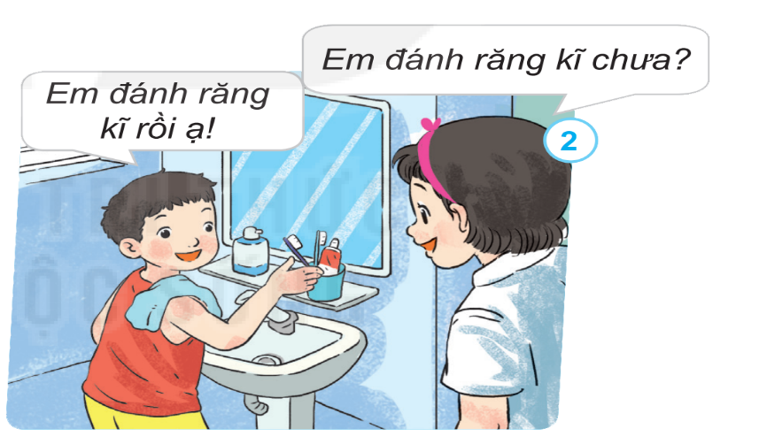
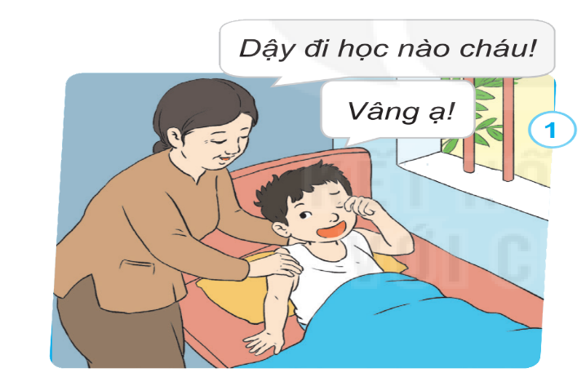
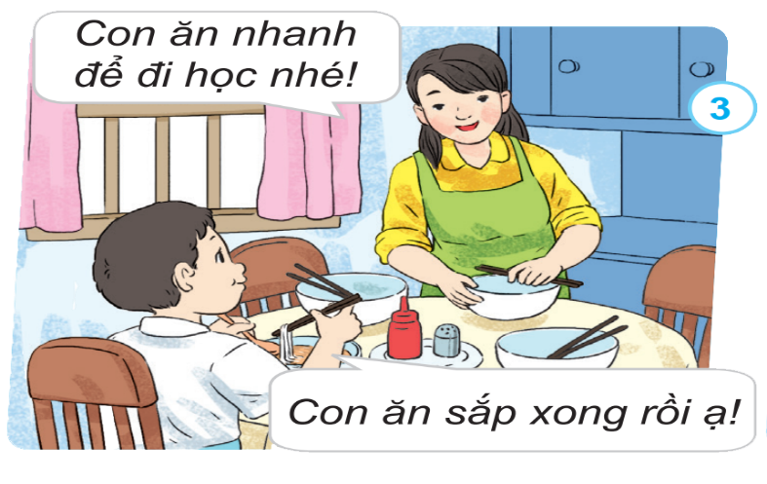
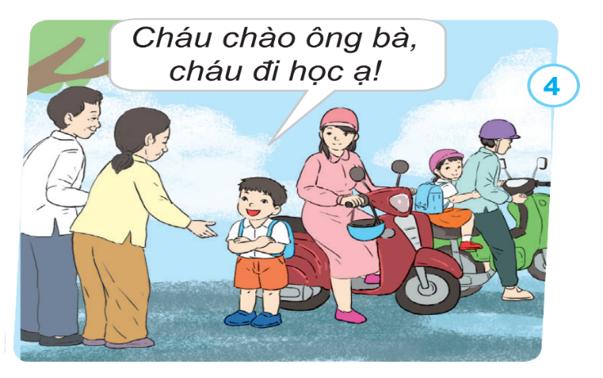
Hoạt động 1: Cách thể hiện lễ phép, vâng lời ông bà, cha mẹ, anh chị.
Các bạn trong tranh đã thể hiện sự lễ phép, vâng lời ông bà, cha mẹ, anh chị như thế nào?
Notes:
+ Tranh 1: Bà gọi bạn dậy, bạn vâng lời và trả lời rất lễ phép (ạ cuối câu)
+ Tranh 2: Chị gái hỏi, bạn vâng lời và trả lời rất lễ phép
+ Tranh 3: Mẹ nói, bạn vâng lời và trả lời rất lễ phép
+ Tranh 4: Trước khi đi học, bạn đã lễ phép chào ông bà.

Slide 7
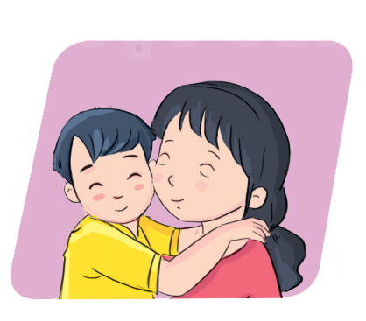
Hoạt động 2: Vì sao em cần lễ phép, vâng lời ông bà, cha mẹ, anh chị?
* Kết luận: Lễ phép, vâng lời là thể hiện lòng kính yêu mọi người trong gia đình. Em thể hiện sự lễ phép, vâng lời, ông bà, cha mẹ, anh chị bằng thái độ, lời nói, phù hợp.

Slide 8

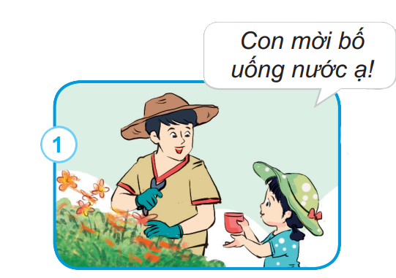
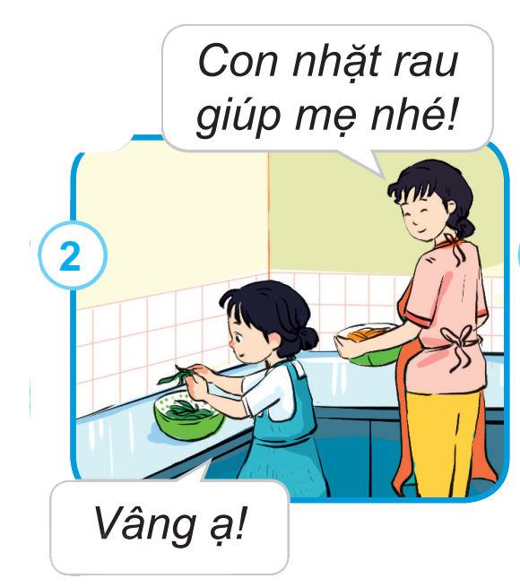
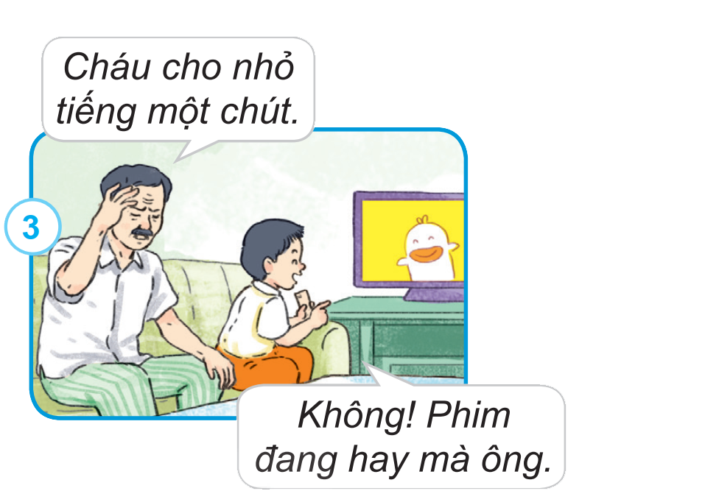


Hoạt động 1: Em chọn việc nên làm
Bạn nào biết lễ phép, vâng lời ? Bạn nào chưa biết lễ phép vâng lời? Vì sao?
* Kết luận: Em cần học tập hành động của các bạn tranh 1, 2; không nên làm theo hành động của các bạn tranh 3.

Slide 9
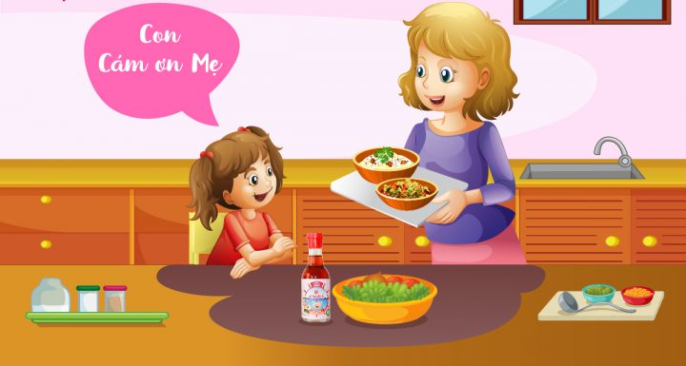
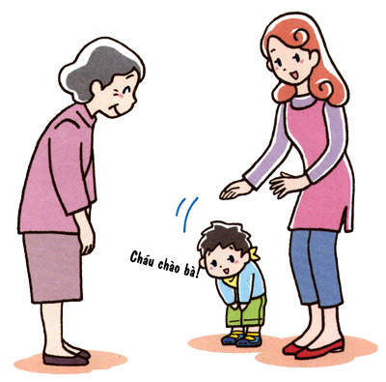
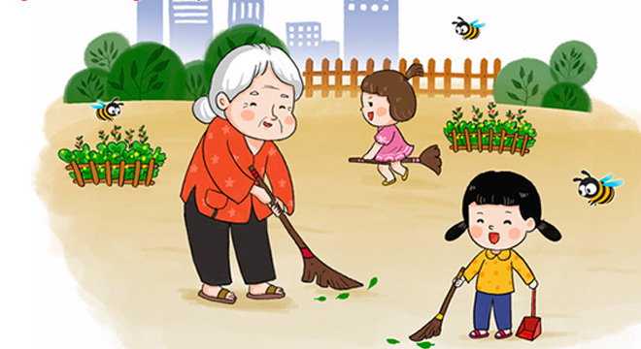
Hoạt động 2: Chia sẻ cùng bạn
Em chia sẻ với các bạn những việc em đã làm thể hiện sự lễ phép, vâng lời ông bà, cha mẹ, anh chị.

Slide 10

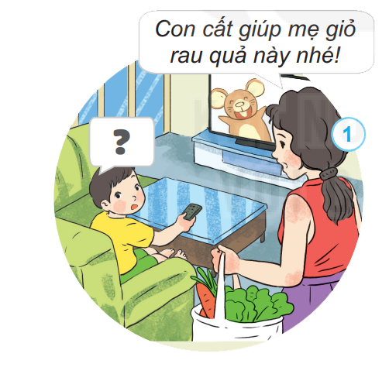
Hoạt động 1: Xử lí tình huống
Em cùng bạn đóng vai để xử lí các tình huống sau:

Slide 11
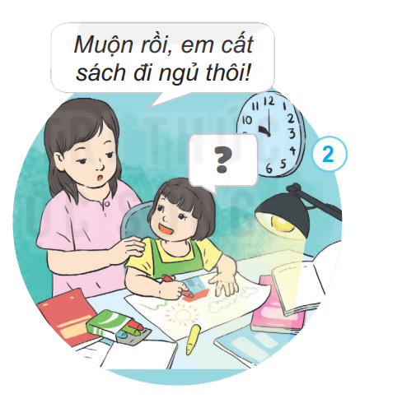
Hoạt động 1: Xử lí tình huống
Em cùng bạn đóng vai để xử lí các tình huống sau:

Slide 12

Hoạt động 2: Em luôn lễ phép, vâng lời ông bà , cha mẹ, anh chị bằng thái độ và hành vi phù hợp.
Bé ngoan lễ phép vâng lời
Ông bà, cha mẹ rạng ngời niềm vui.

Slide 13
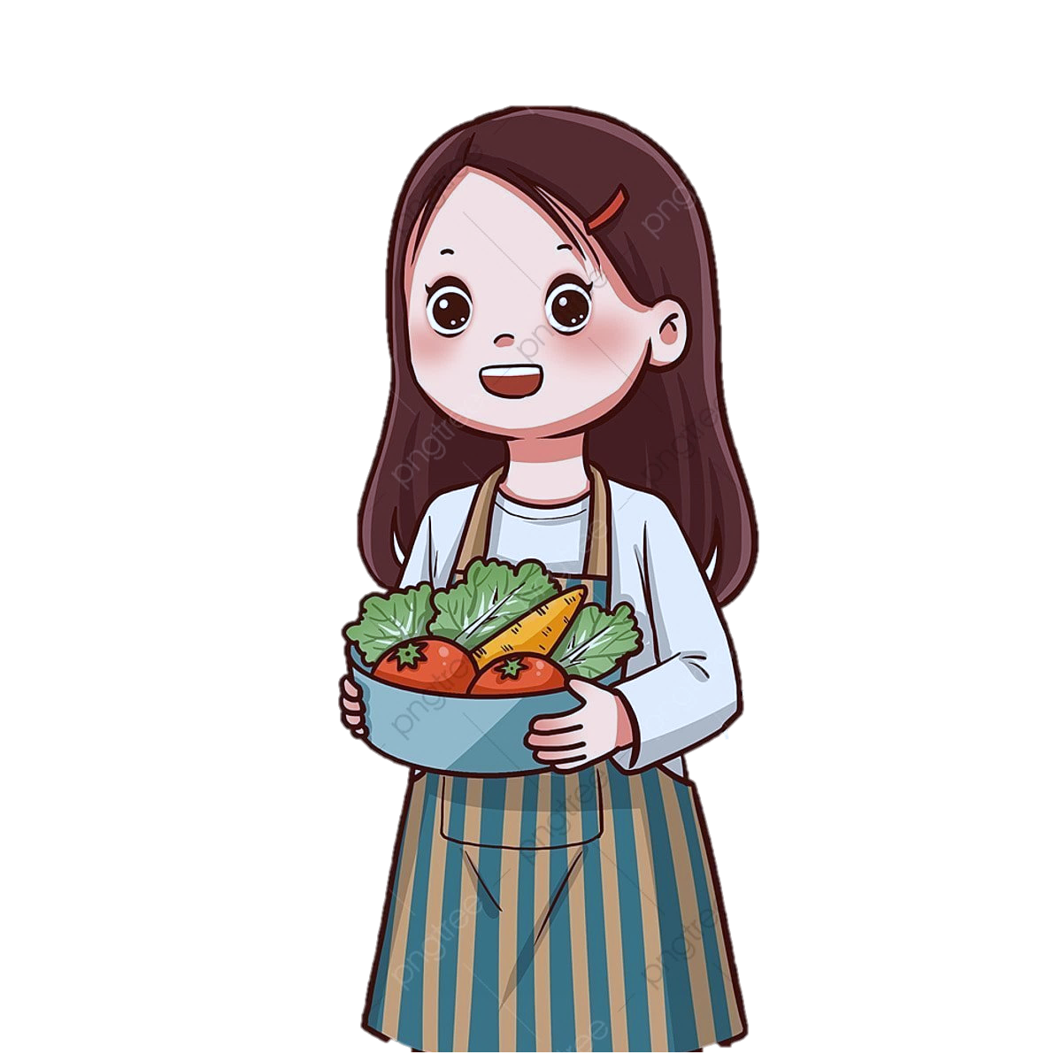
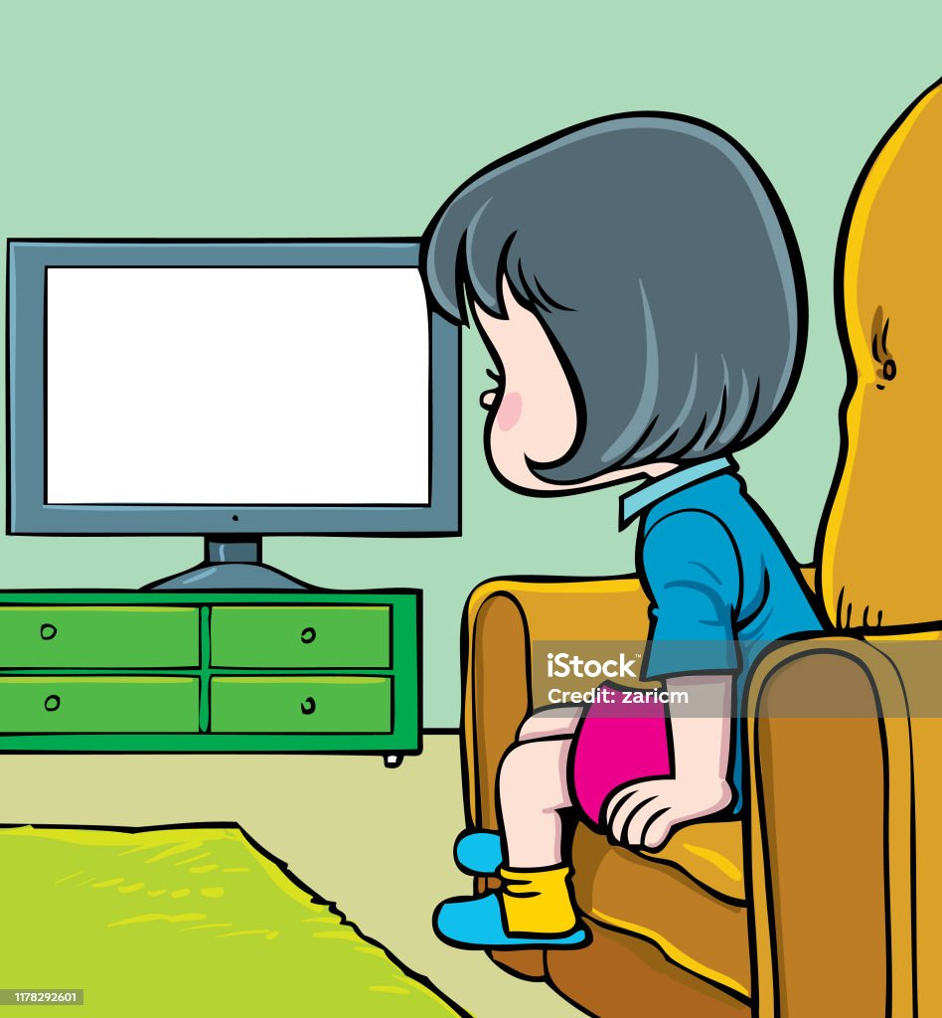
Con cất giúp mẹ giỏ rau củ này nhé!
Vâng ạ! Con làm ngay ạ!
Con đang xem ti-vi mà mẹ!

Slide 14






Củng cố - Dặn dò
- Nhận xét tiết học
Chuẩn bị bài sau

